Slide 1
WEBINAIRE EMPLOYEUR
Comment gérer la question du maintien dans l'emploi ?
Animé par
Dr DISCHLER Florence, Médecin du travail MSA
Mr VENEZIA Lionel, Responsable service Prévention
24 novembre 2023

Slide 2
1
La prévention de la désinsertion : pourquoi ?
2
La désinsertion professionnelle : c'est quoi ?
La prévention de la désinsertion :
l'accompagnement du service SST de la MSA
3
4
Maintien en emploi : quels nouveaux dispositifs ?
https://forms.office.com/e/xpaFkhwiPB?origin=lprLink

Slide 3


L’entreprise a des obligations
Mise en application le 31 mars 22, décret publié au JO le 17 mars 22
Notes:
Le webinaire du jour s'inscrit dans l'entrée en vigueur le 31 mars 22 de la réforme portée par la loi du 2 aout 21 orientée vers le renforcement de la prévention en général , primaire en particulier En tant qu'employeur vous êtes soumis aux obligations imposées par le code du travail et ses réformes en matière de santé sécurité au travail

Slide 4
La prévention primaire au cœur de cette nouvelle loi
Objectifs :
favoriser la prévention primaire et mettre l’accent sur certains risques insuffisamment pris en compte,
prévenir de la désinsertion professionnelle,
réformes du Document unique d’évaluation des risques professionnels (DUERP),
une réforme des visites médicales,
…
Notes:
Outre les prérogatives confiées aux services santé au travail afin d'asseoir leurs missions de conseillés des entreprises l'employeur lui aussi est enjoint de renforcer ses actions en matière de prévention des risques , primaire en particulier,
de favoriser la PDP

Slide 5
LA PRÉVENTION DE LA DÉSINSERTION :
POURQUOI ?

Slide 6
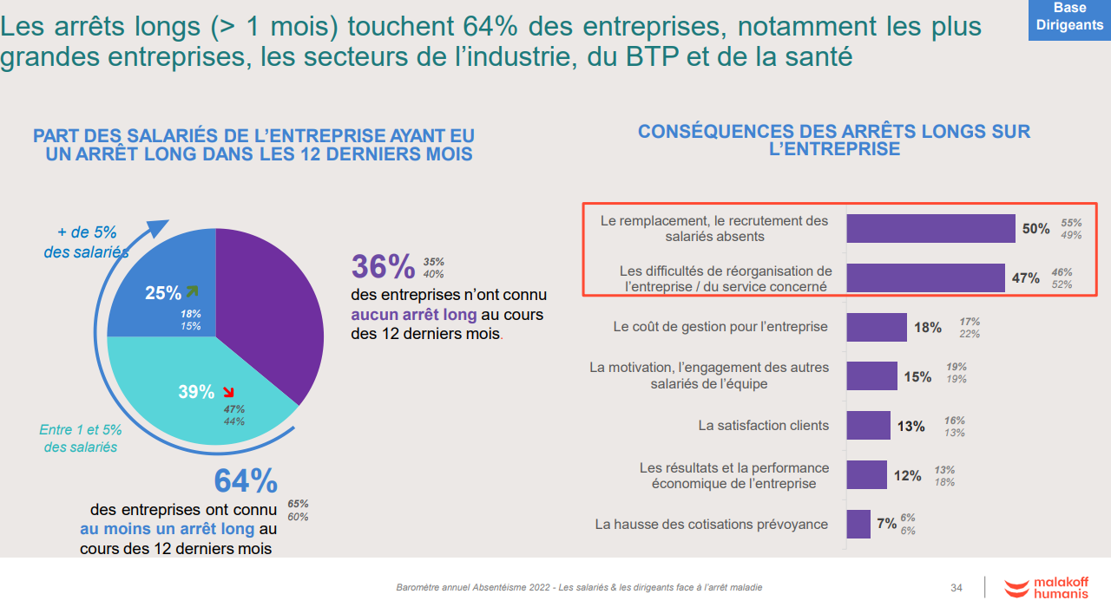
LA PRÉVENTION DE LA DÉSINSERTION
L’absentéisme : un prix et un coût
64 % des entreprises ont connu au moins un arrêt long
au cours des 12 derniers mois (2022)
Notes:
non obstant l'obligation de répondre au cadrage juridique Dans un contexte de vieillissement de la population, de pénibilité , d'usure professionnelle et dune politique de gestion des emplois et des parcours professionnels encore timide Avec un nombre de salaries arrêtés supérieur à 40% chaque année depuis 2016 (Augmentation régulière des arrêts longs, de durée moyenne de 97j )l'absentéisme maladie represente également un coût tant au niveau de l'individu que de l'entreprise sont bien réelles . Sil est évident qu'une analyse de ses causes et la mise en oeuvre d'actions de prévention est indispensable Une question se pose : quelle place doit occuper les entreprises dans la gestion et la maitrise de l'absenteisme? Quelles pourraient être les pistes pour le prévenir?

Slide 7
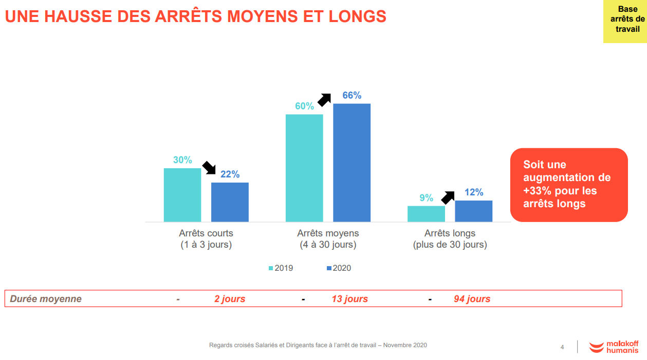
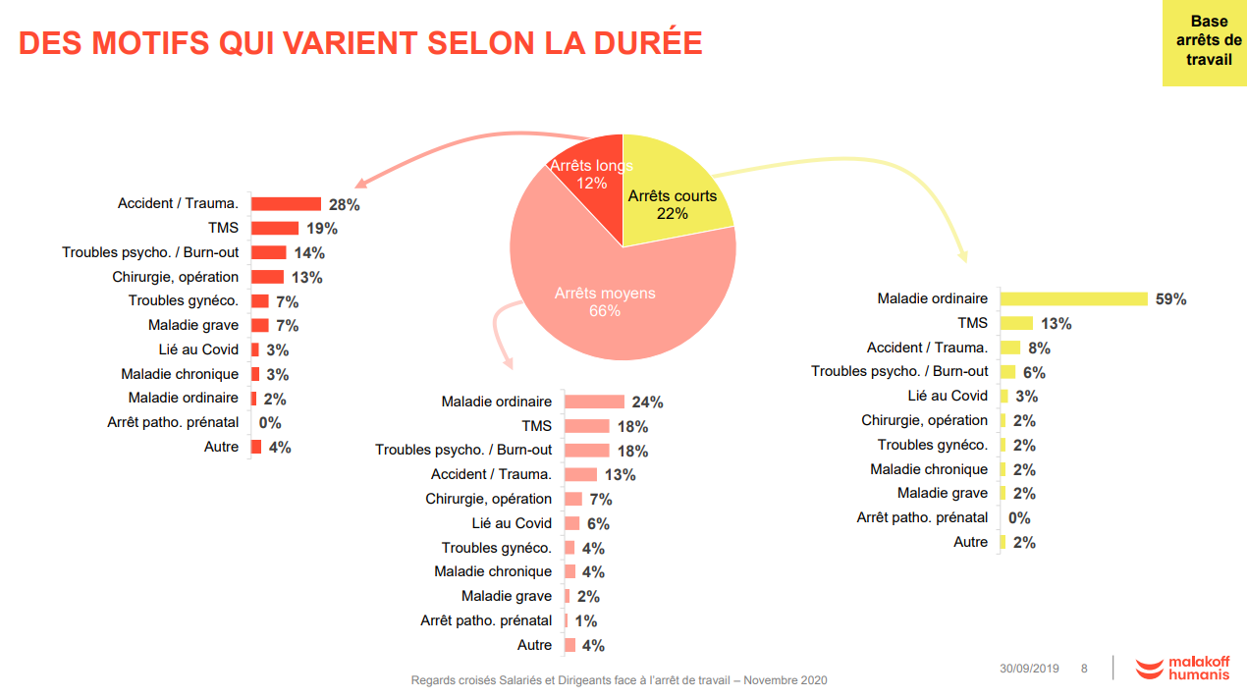

LA PRÉVENTION DE LA DÉSINSERTION
+ 33 % D’ARRÊTS LONGS en 2020
(moyenne 94 jours)
Maladie, TMS et troubles psycho - Burn out
Source : Rapport Malakoff Humanis
Absentéisme 2022 et 2020
Notes:
non obstant l'obligation de répondre au cadrage juridique Dans un contexte de vieillissement de la population, de pénibilité , d'usure professionnelle et dune politique de gestion des emplois et des parcours professionnels encore timide Avec un nombre de salaries arrêtés supérieur à 40% chaque année depuis 2016 (Augmentation régulière des arrêts longs, de durée moyenne de 97j )l'absentéisme maladie represente également un coût tant au niveau de l'individu que de l'entreprise sont bien réelles . Sil est évident qu'une analyse de ses causes et la mise en oeuvre d'actions de prévention est indispensable Une question se pose : quelle place doit occuper les entreprises dans la gestion et la maitrise de l'absenteisme? Quelles pourraient être les pistes pour le prévenir?

Slide 8
LA DÉSINSERTION PROFESSIONNELLE ?
Notes:
En tant qu'employeur vous êtes soumis aux obligations imposées par le code du travail et ses réformes en matière de santé sécurité au travail
La réforme portée par la loi n° 2021-1018 du 2 août 2021 pour le renforcement de la prévention en santé au travail est donc entrée en vigueur, dans sa majorité, le 31 mars 2022

Slide 9




LA DÉSINSERTION PROFESSIONNELLE
Processus qui peut concerner toute personne en activité en situation de fragilité passagère ou durable du fait notamment de :
Ses problématiques de santé
Ses contraintes
et problématiques personnelles
Son environnement
professionnel
= SORTIE DE L’EMPLOI
9
Notes:
Plus qu'un terme il s'agit d'un processus où la capacité d'un salarié à tenir son emploi dans la durée se retrouve impactée , l'amenant à l'exclusion progressive du monde du travail.
Les évènements y contribuant sont de différentes origines et cumulatifs .Certains salariés peuvent être vulnérables du fait d’un état de santé difficilement compatible avec la poursuite de leur activité, que cela soit d’origine professionnelle ou non. Le contexte de vieillissement des actifs, d’allongement de la vie professionnelle mais également l’augmentation des maladies chroniques renforcent ces risques.
Les issues peuvent être diverses et plus ou moins réversibles selon le degre d'installation et le moment où se situera l'action.
La prévention de la désinsertion professionnelle (PDP), consiste à tenir compte de ces situations de vulnérabilité dans les parcours des salariés et à mettre en place des dispositifs d’accompagnement pour prévenir les risques de ruptures.
Plusieurs mesures de la nouvelle loi visent à mieux prévenir ce risque, avec notamment la réforme des visites médicales et le renforcement de la prévention.

Slide 10
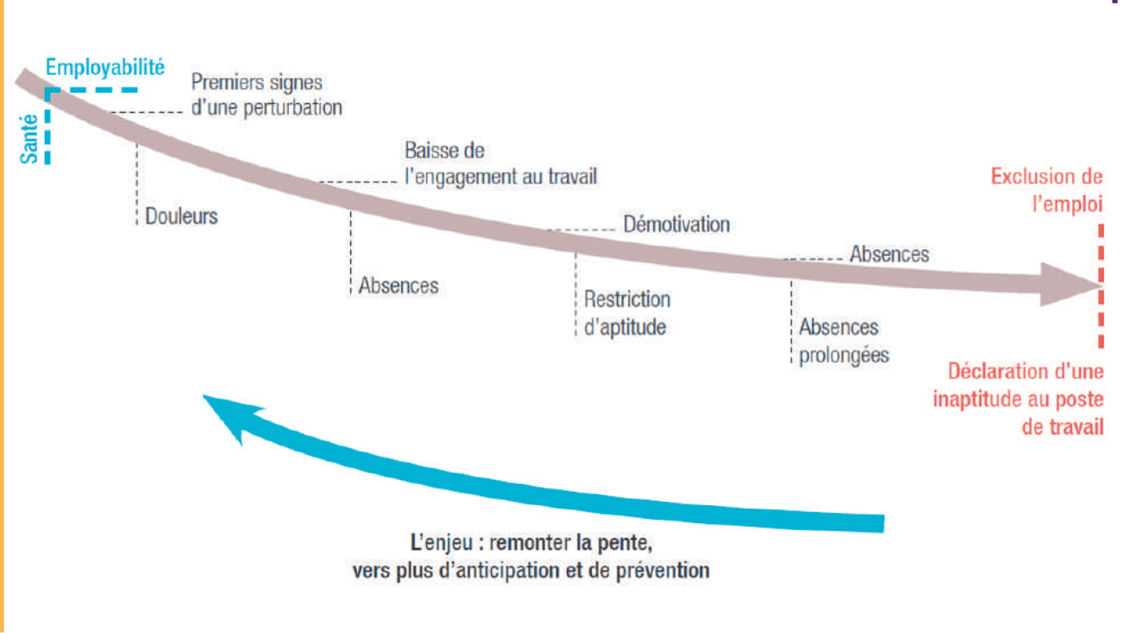
LA DÉSINSERTION PROFESSIONNELLE
Les signaux faibles, ça se repère
10
Notes:
C’est ce qu’on appelle les signaux faibles. Leur repérage permettra de remonter la pente de la perte de l'emploi , de l'exclusion , de la désinsertion, afin de pouvoir proposer de maniere anticipée des propositions d'actions preventives .
la loi incite les entreprises à développer une véritable culture de prévention en agissant le plus en amont possible, avant la survenue des risques et des problèmes de santé chez les salariés.
Et de développer la thématique de maintien en emploi , par le repérage précoce des « décrocheurs »
ce repérage de salaries en risque de désinsertion interroge l’entreprise sur la prévention primaire de ses risques et conduit à des actions correctives

Slide 11
LA DÉSINSERTION PROFESSIONNELLE
Baisse de la performance
Erreurs inhabituelles
et répétées
Changement de comportement ou d'humeur qui dure
Retards répétés
SIGNAUX
FAIBLES
Isolement social
Recours inhabituels à des congés sans soldes
Difficultés à réaliser
ou finir ses tâches
Fatigue qui dure
11

Slide 12
LA DÉSINSERTION PROFESSIONNELLE
Evolution de la santé au cours de la vie professionnelle
au niveau de l'entreprise
Actions de prévention en amont sur la totalité de l’entreprise (x individus)
Régulation
Contraintes
Nuisances
Pénibilité
Enfance
ACCIDENT DU TRAVAIL
CHOMAGE
EXCLUSION
TRAVAIL 1
TRAVAIL 2
TRAVAIL 3
L. VENEZIA - MSA DU LANGUEDOC
12

Slide 13
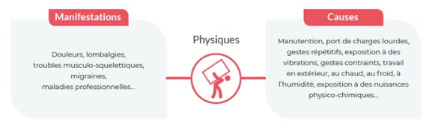
LA DÉSINSERTION PROFESSIONNELLE
Connaître les manifestations et les causes de l’usure
Les manifestations peuvent être de plusieurs ordres : physiques, cognitives, psychiques et leurs effets peuvent être immédiats ou différés.
Elle touche la santé des salariés et leurs capacités à réaliser le travail. Elle a aussi des effets néfastes sur la performance des organisations (désorganisation de la production, problèmes de qualité…).
13

Slide 14
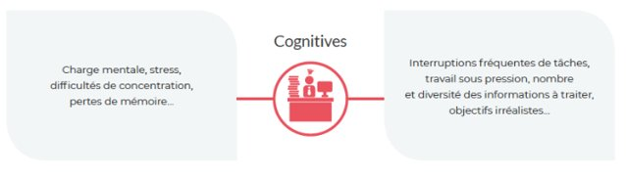
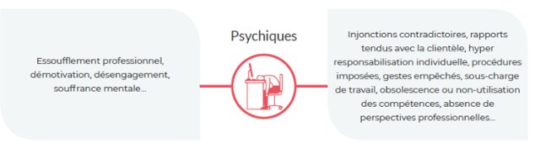
LA DÉSINSERTION PROFESSIONNELLE
Connaître les manifestations et les causes de l’usure
14

Slide 15
LA DÉSINSERTION PROFESSIONNELLE
Préservation de la santé au cours de la vie professionnelle
Les déterminants du maintien des personnes du travail
CONTRAINTES
Horaires irréguliers et/ou nocturne,
Postures pénibles,
Situations d’urgence,
Manque possibilité d’anticiper.
MARGE DE MANOEUVRE
Construction expérience
savoir faire sur la préservation de sa santé
Existence d’un collectif de travail
Perte ou maintien de l’emploi
15

Slide 16
LA DÉSINSERTION PROFESSIONNELLE
Les trois niveaux de prévention
PREVENTION PRIMAIRE : combattre le risque à la source
Prévenir
Agir et prévenir le risque à la source
(conception et organisation du travail)
PREVENTION SECONDAIRE
Réduire
Mettre en œuvre des moyens techniques et organisationnels pour réduire les effets sur la santé
PREVENTION TERTIAIRE
Réparer
Gestion des conséquences à long terme sur la santé des individus
16

Slide 17
LES 9 PRINCIPES GENERAUX DE PREVENTION
1 : Eviter , supprimer les risques
2 : Evaluer les risques qui ne peuvent être évités
3 : Combattre les risques à la source
4 : Adapter le travail à l’Homme
5 : Tenir compte de l’état d’évolution de la technique
6 : Planifier la prévention
7 : Remplacer ce qui est dangereux
8 : Prendre des mesures de protection collective
9 : Informations apportées aux salariés
17

Slide 18
LA DÉSINSERTION PROFESSIONNELLE
Agir sur l’usure professionnelle en amont, c’est permettre à l’entreprise :
de réduire les coûts liés à la dégradation de la santé (prévention primaire vs tertiaire),
ABSENTEISME
ACCIDENT
DU TRAVAIL
€
€
€
MALADIES PROFESSIONNELLES
€
PROBLEMES DE QUALITE
COÛT
18

Slide 19
LA PRÉVENTION DE LA DÉSINSERTION :
L'ACCOMPAGNEMENT DU SERVICE SST DE LA MSA

Slide 20
LA PRÉVENTION DE LA DÉSINSERTION
Sur quoi et comment pouvons nous agir en prévention primaire ?
Modalités d’accompagnement
Risques / priorités
Visites,
Conseils,
Formations,
Aides financières (contrats)
Projets SST
…
Chimique
Travaux en hauteur
Machine
TMS
RPS
…
SST MSAL
20

Slide 21
MAINTIEN EN EMPLOI :
QUELS NOUVEAUX DISPOSITIFS ?

Slide 22

MAINTIEN EN EMPLOI
Petit résumé en 5 points clés
1. Le rendez vous de liaison
Pour penser le retour dès le 1er jour d'absence et non pas la veille du retour
22
Notes:
Un rendez vous de liaison entre employeur –salarie-+/- sst peut etre organisé ou du moins propose pendant l’arret de travail pour preparer au mieux la reprise

Slide 23



MAINTIEN EN EMPLOI
Petit résumé en 5 points clés
1. Le rendez vous de liaison
Il s'agit d'une rencontre entre l'employeur et son salarié absent, associant le service santé au travail ou pas, durant la suspension de contrat de travail qu'est l'arrêt maladie,
Bénéficiaires
Salarie en arrêt de travail
Dès 30 jours
A l'initiative....
Du salarié
De l'employeur
Mais le salarié n'a aucune obligation d'accepter
23
Notes:
Un rendez vous de liaison entre employeur –salarie-+/- sst peut etre organisé ou du moins propose pendnat larret de trvail pour preparer au miuex la reprise

Slide 24

MAINTIEN EN EMPLOI
RH : vous pouvez adresser un courrier à votre collaborateur (évitez le RAR)
Indiquez le caractère non obligatoire du rendez vous proposé
24
Notes:
Selon la loi , l'objectif du rdv de liaison est d'informer le salarie qu'il peut bénéficier:
-D'actions de prévention de la desinsertion professionnelle
-Dune visite de pré reprise
-De mesures d'aménagement du poste et du temps de travail
L'employeur doit informer son salarie qu'il peut solliciter la tenue d'un tel rendez vous

Slide 25




MAINTIEN EN EMPLOI
Sachez qu'il y a d'autres acteurs qui peuvent vous aider
SST
Travailleurs sociaux
MDPH
25

Slide 26

MAINTIEN EN EMPLOI
Outil de prévention
Un outil pour connaitre ses droits
Un outil pour garder le lien
RENDEZ VOUS
DE LIAISON
Qu’est ce que c’est…?
Un outil d’anticipation :
arrêt d’au moins 30 jours
Un outil de rupture…?
26

Slide 27
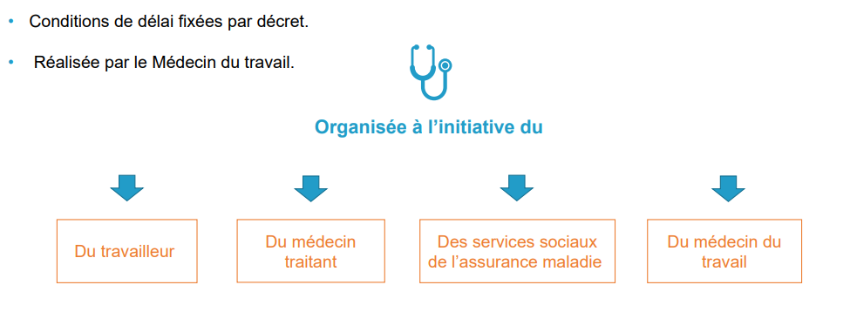
MAINTIEN EN EMPLOI
Petit résumé en 5 points clés
2. La visite médicale de pré reprise peut désormais être organisée à partir d’un mois d’arrêt
27
Notes:
Organisée par le médecin du travail à l’initiative du salarié, de son médecin traitant, ou du médecin conseil de l’assurance maladie, la visite de pré-reprise vise à favoriser le maintien en emploi du travailleur. En effet, dans le cadre de cette visite, le médecin du travail peut notamment proposer des mesures d’aménagement de poste.
La visite médicale de pré-reprise est désormais ouverte à tous les salariés en arrêt de travail de plus de 30 jours (contre plus de 3 mois auparavant).

Slide 28

MAINTIEN EN EMPLOI
Petit résumé en 5 points clés
3. Un essai encadré de 14 jours renouvelable une fois pourra être réalisé pendant l’arrêt de travail, pour vérifier la compatibilité de l’état de santé avec un poste de travail
Permet au bénéficiaire qui le demande (salarié, intérimaire, apprenti ou stagiaire de la formation professionnelle) d’évaluer, pendant l’arrêt de travail la compatibilité d’un poste de travail avec son état de santé, au sein de son entreprise ou d’une autre entreprise.
La durée 14 jours ouvrables, renouvelable dans la limite d’un total de 28 jours. Le versement des indemnités journalières est maintenu pendant cette période. À l’issue, un bilan de l’essai est réalisé par le tuteur et communiqué au médecin du travail de l’employeur
28

Slide 29
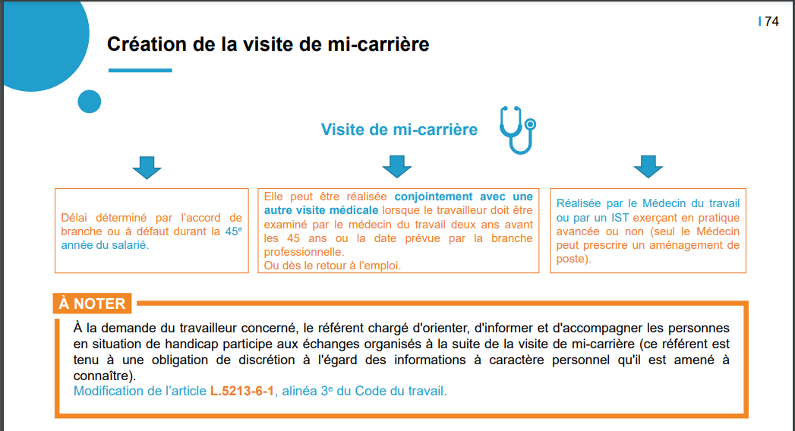
MAINTIEN EN EMPLOI
Petit résumé en 5 points clés
4. Une visite médicale de mi-carrière est organisée à l’âge de 45 ans
29

Slide 30
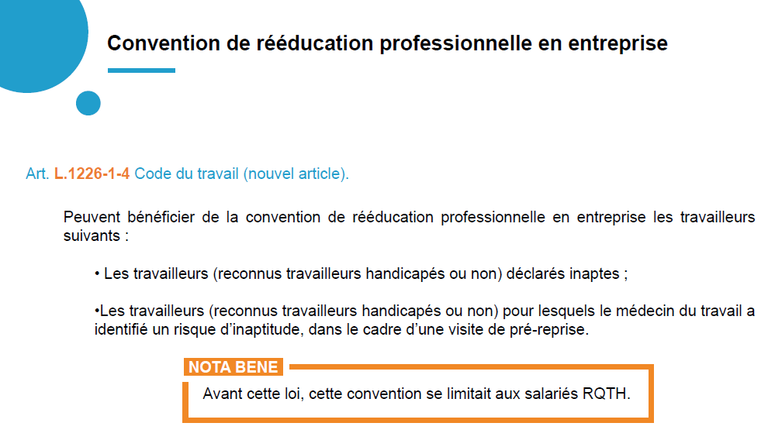
MAINTIEN EN EMPLOI
CPRE : Convention de rééducation professionnelle en entreprise
30

Slide 31

MAINTIEN EN EMPLOI
Cellule pluri disciplinaire pour le maintien en emploi (CPME) :
un dispositif d’accompagnement MSA
31

Slide 32
MAINTIEN EN EMPLOI
Une entreprise qui vise la durabilité doit reconnaître
la valeur de chaque travailleur et garantir la préservation de leur santé et leur bien-être, à long terme.
32

Slide 33

FIN DE LA PRÉSENTATION,
DES QUESTIONS ?

